Slide 1

Экология.
Развитие интереса к природе и любознательности у дошкольников с помощью экологических игр и упражнений
(из опыта работы).
Подготовил воспитатель:
Захарко А.В
2022г

Slide 2

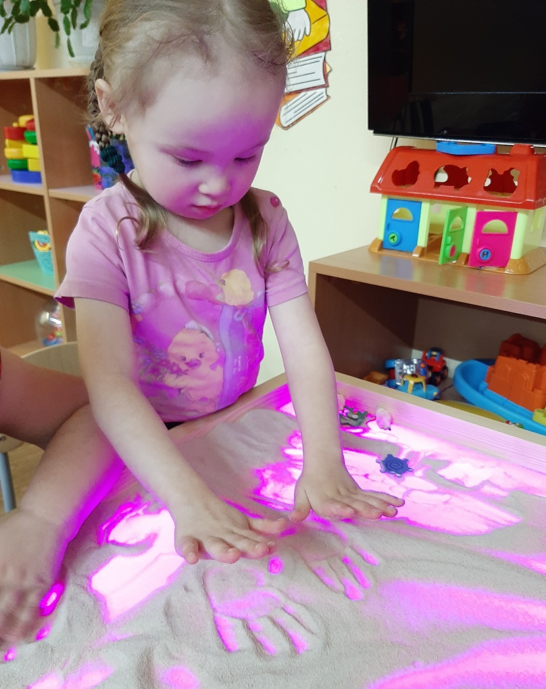
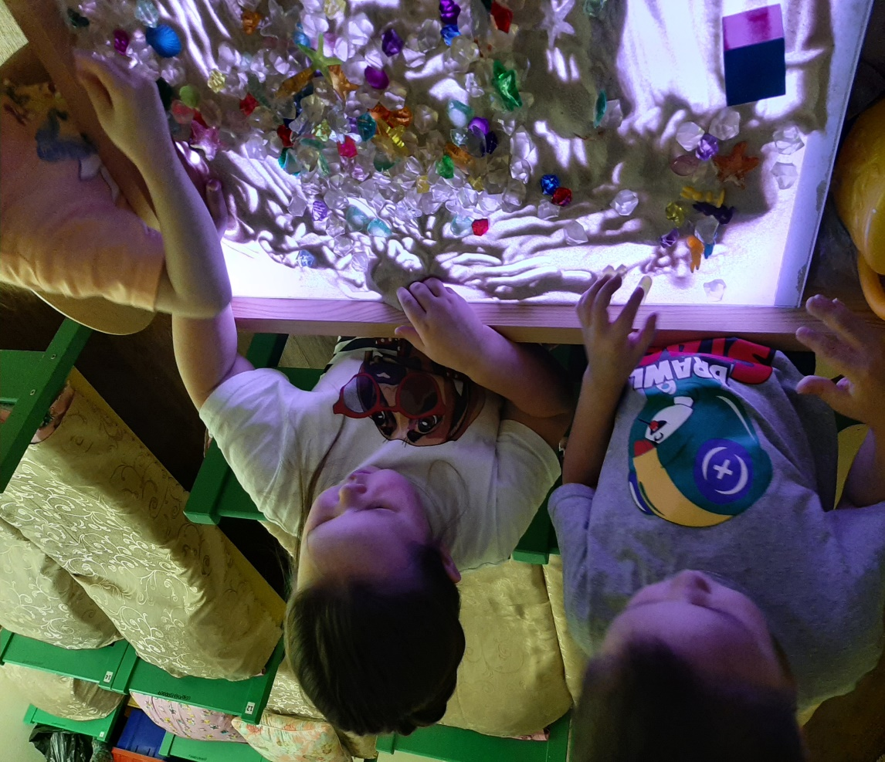
Экологическое воспитание - это процесс ознакомления ребенка с природой, в основу которого положен экологический подход.

Slide 3
Дидактические игры - являются одним из эффективных и наиболее интересных для детей средством экологического воспитания.
Игры доставляют детям много радости, и содействует их все стороннему развитию.
В процессе игр формируются знания об окружающем мире, воспитываются познавательные интересы, любовь к природе, бережное и заботливое отношение к ней, а также эколого-целесообразное поведение в природе.
Они расширяют кругозор детей, создает благоприятные условия для решения задач сенсорного воспитания.
Дидактические игры способствуют развитию у детей наблюдательности, любознательности, пытливости, вызывают у них интерес к объектам природы.
В дидактических играх развиваются интеллектуальные умения:
планировать действия, распределять их по времени и между участниками игры, оценивать результаты.
Таким образом дидактические игры – наиболее эффективное средство, способствующее более полному и успешному решению задач экологического воспитания детей дошкольного возраста.

Slide 4
При этом не обходимо соблюдать
следующие требования:
подбор осуществлять с учётом закономерностей развития детей и тех задач экологического образования, которые решаются на данном возрастном этапе, а так же обеспечивают решение общи задач формирования личности ребенка – дошкольника;
Применять полученные экологические знания и стимулировать к усвоению новых;
Игровые действия должны производиться в соответствии с правилами и нормами поведения в природе;
Соблюдать последовательность связи каждой игры с предыдущей и последующими играми.

Slide 5
Виды дидактических игр:
Игры с предметами ( с природным материалом, с игрушками);
Настольно – печатные игры;
Словесные игры.

Slide 6
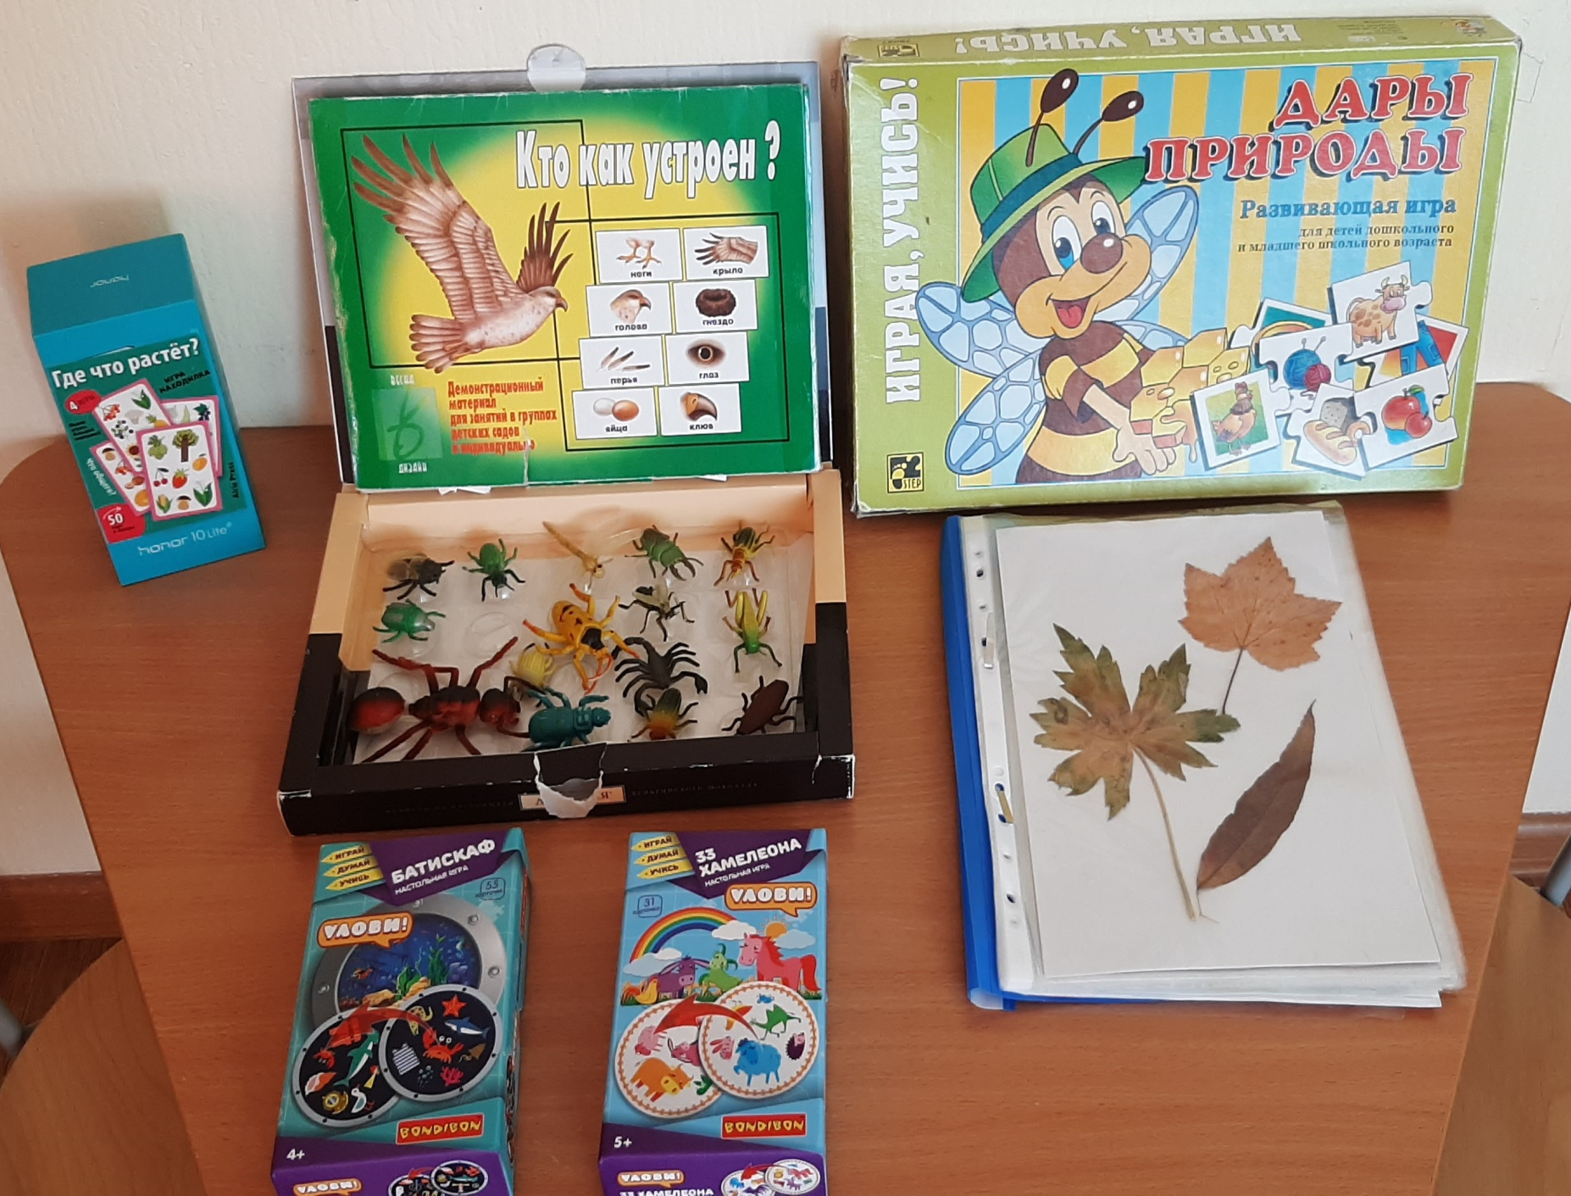

Slide 7
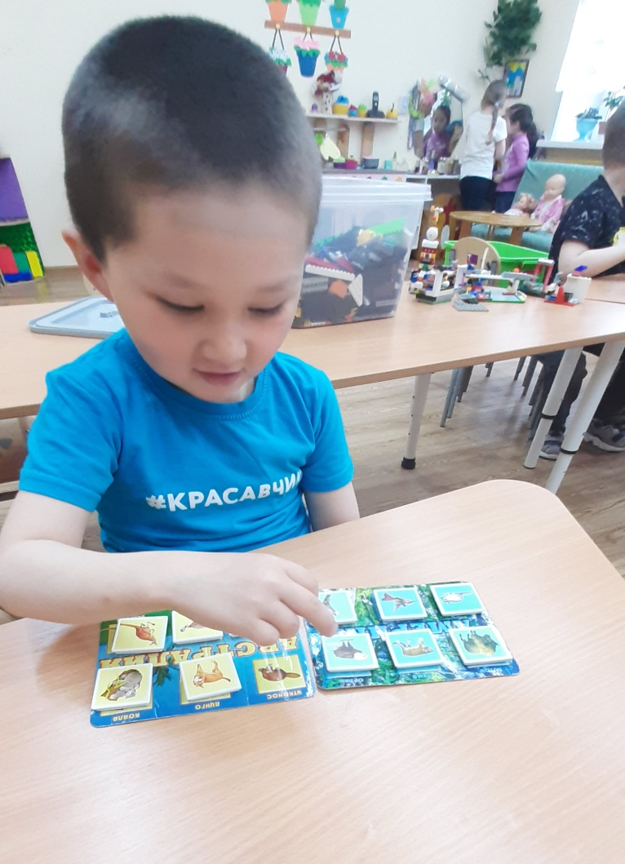
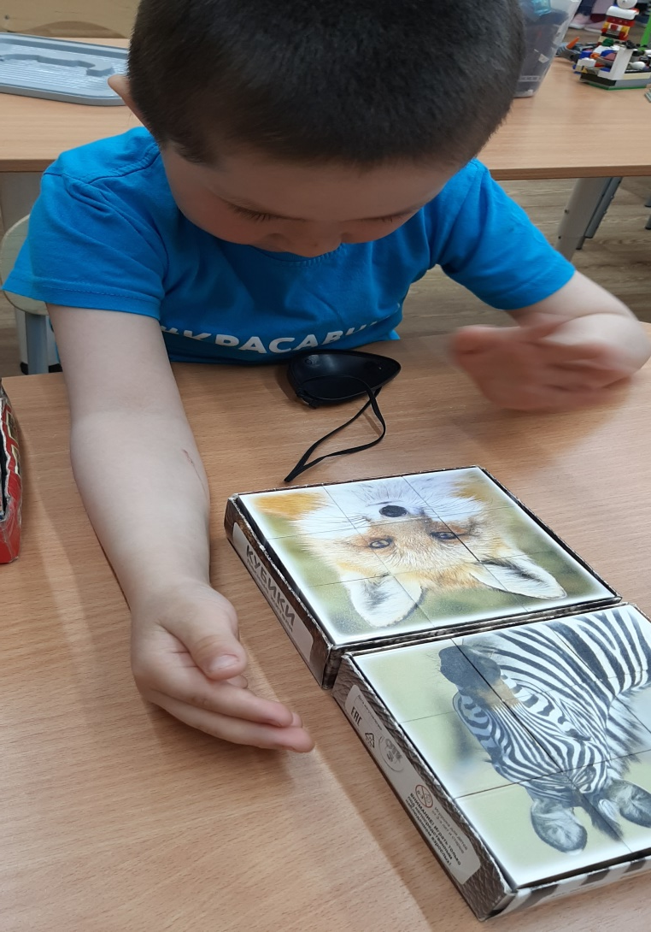
Настольные игры :
Кубики с животными (собери из 9 частей).
Лото с животными ( обитатели разных стран)

Slide 8
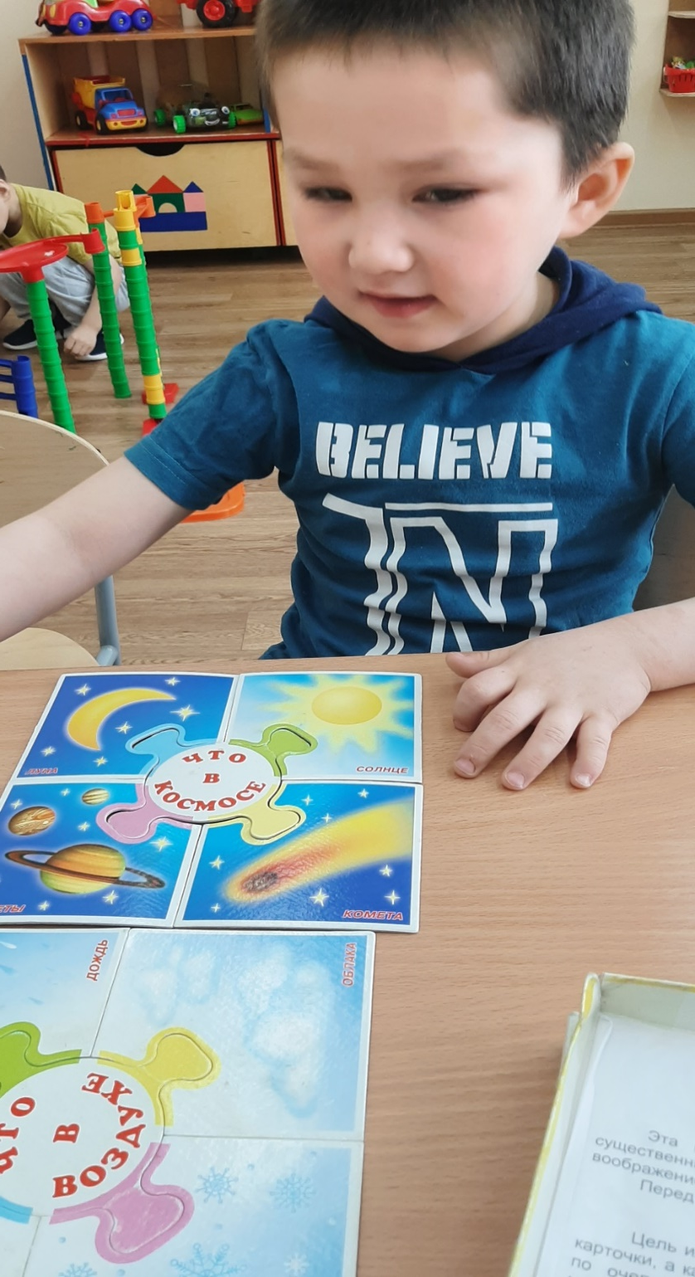
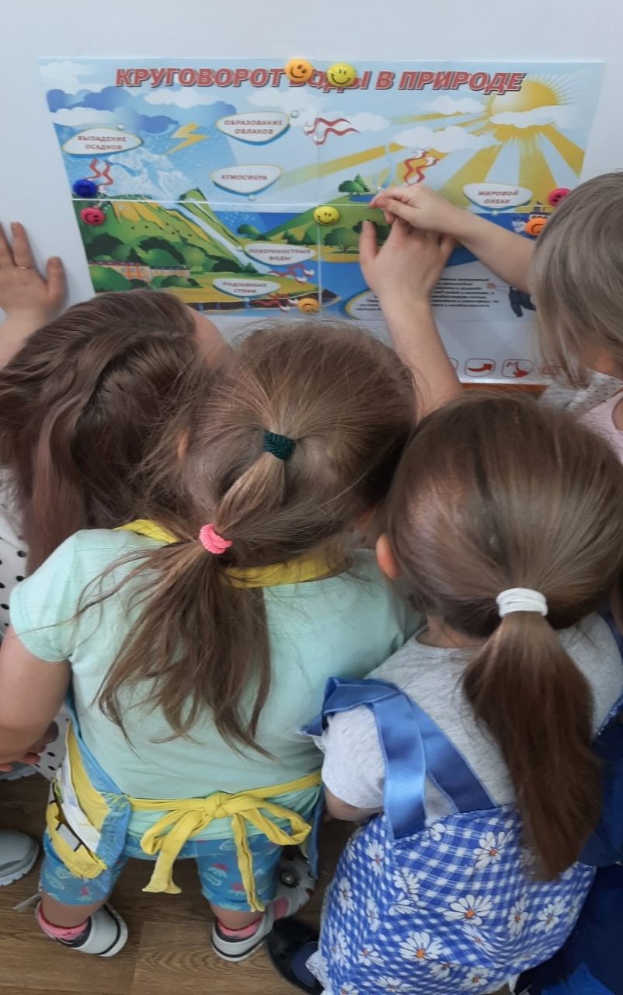

Slide 9
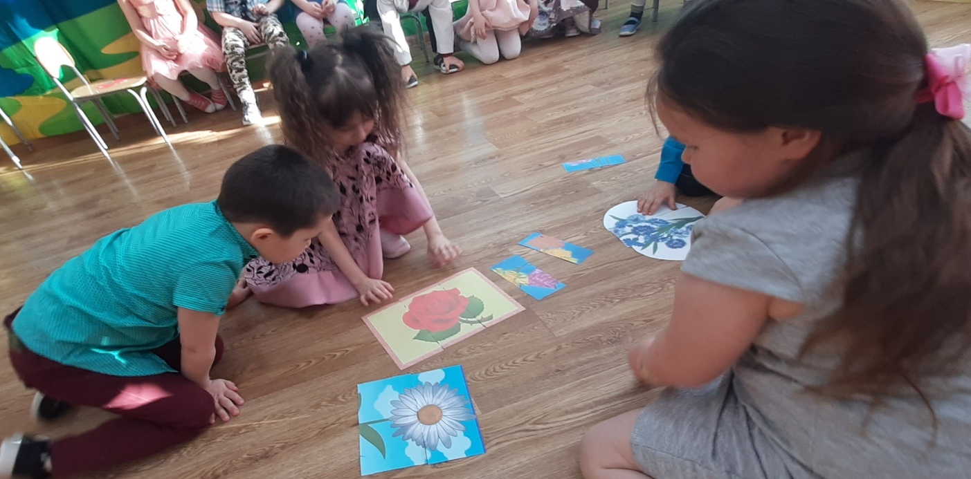
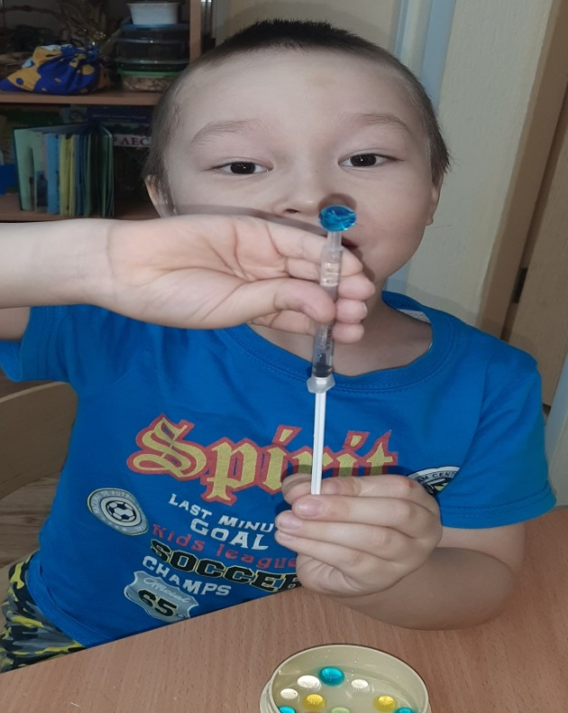
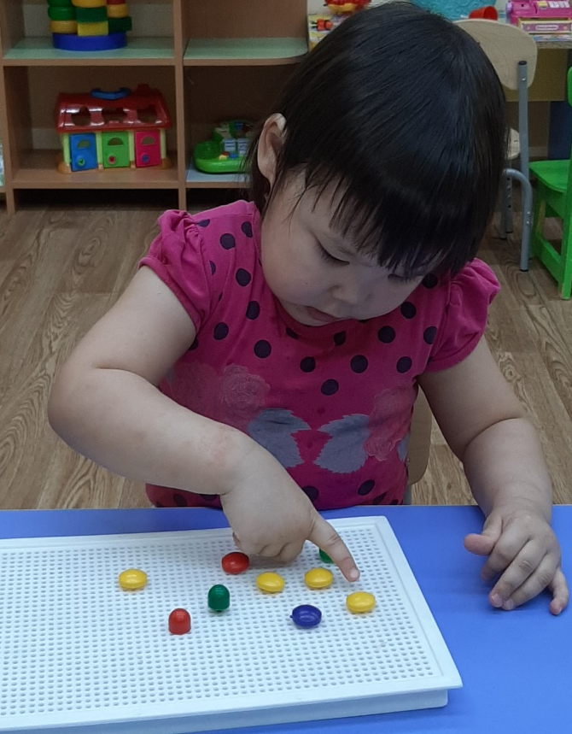
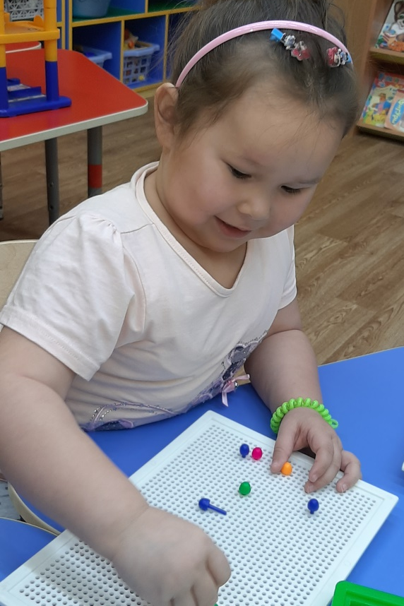

Slide 10
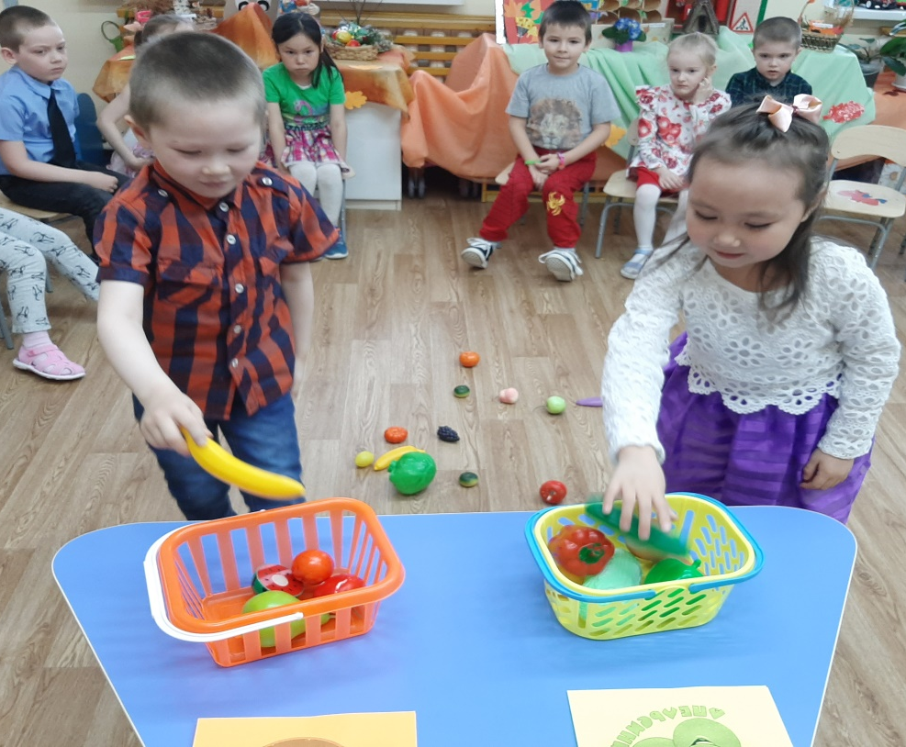
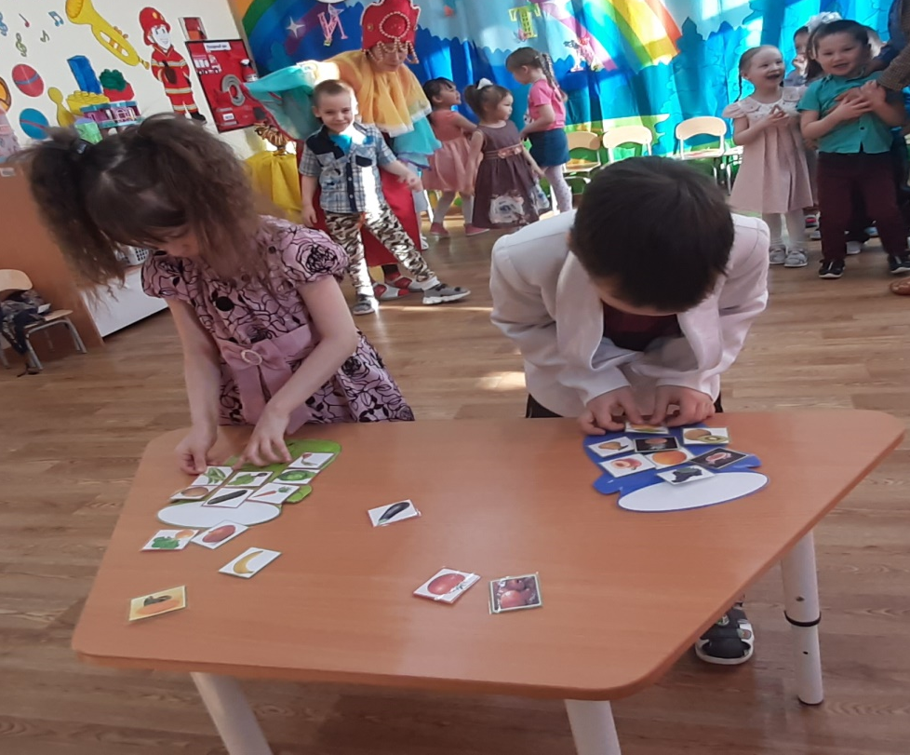
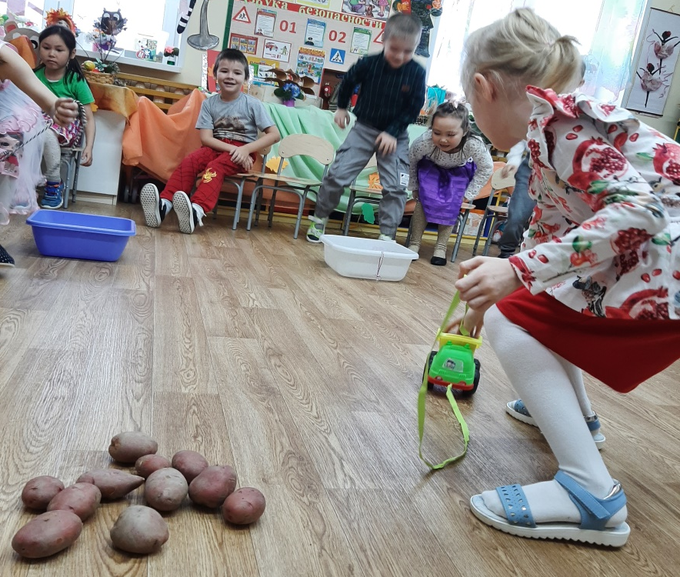

Slide 11
Предметные игры :
Игры с листьями;
Семенами , цветами;
Фрукты, овощи;
Названия игр: «Чудесный мешочек», «Вершки корешки», «Чьи детки на этой ветке» и т.д.
Настольно печатные игры:
«Зоологическое лото»
«Ботаническое лото»
«Четыре времени года»
«Ягоды и фрукты»
«Растения»
«Подбери листья»
«Парные картинки»

Slide 12
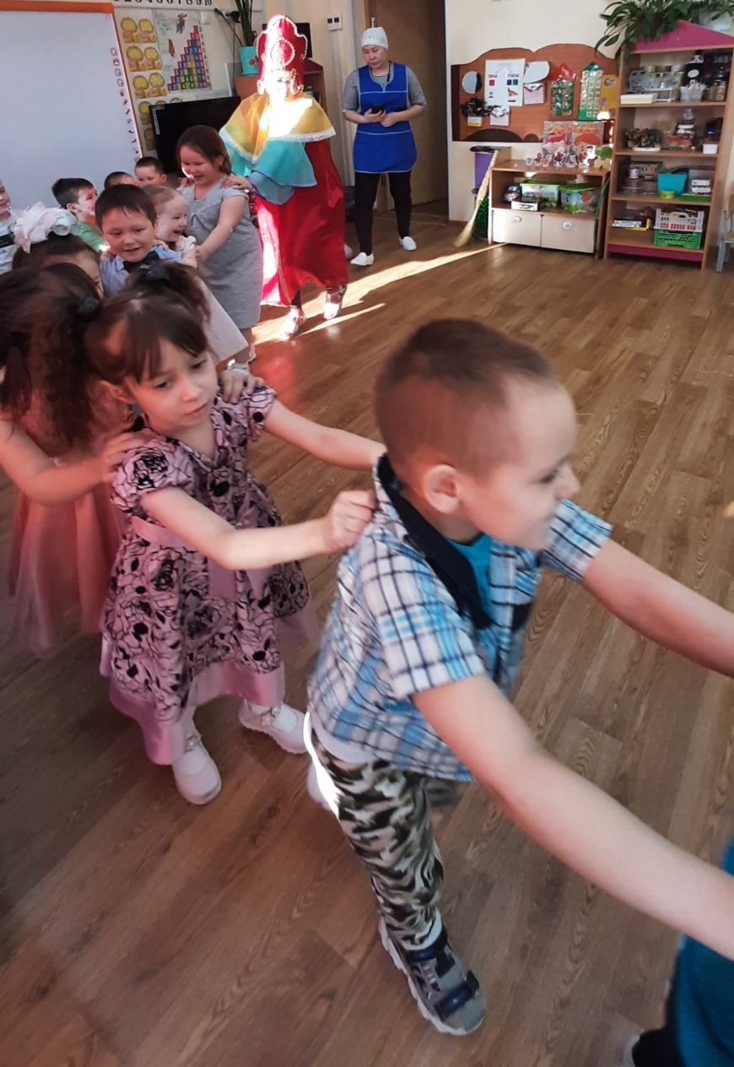
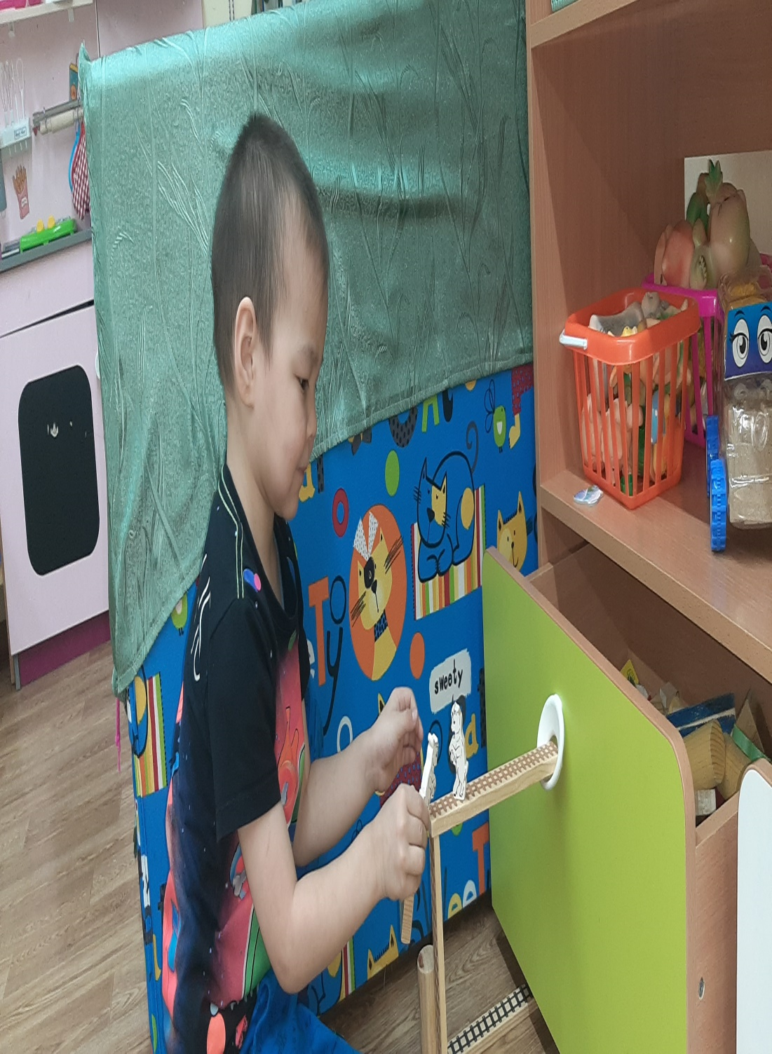

Slide 13
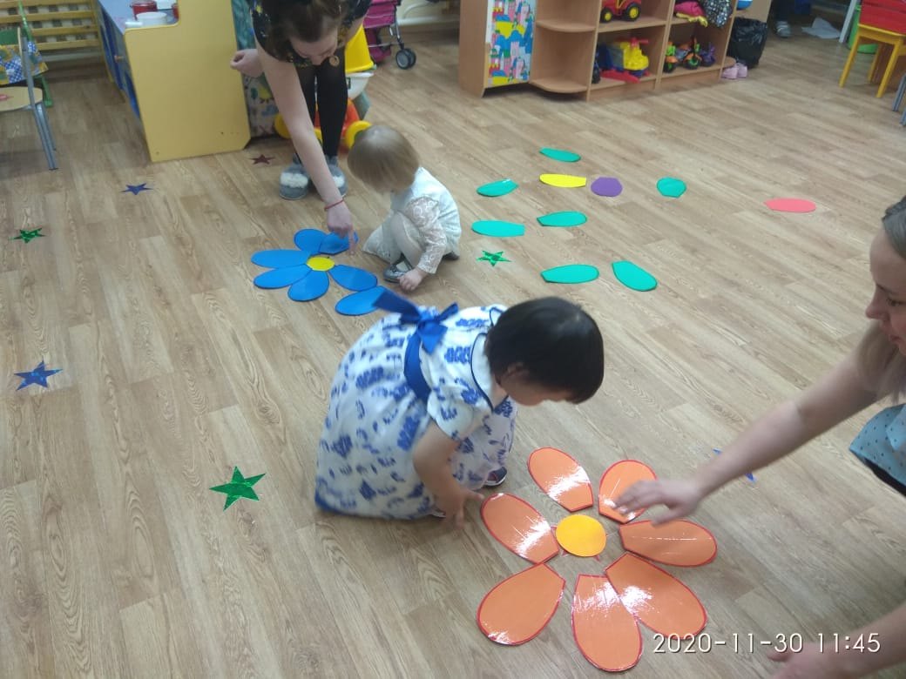
Словесные игры:
Построены на словах и действиях играющих;
Кто летает, бегает, прыгает;
В воздухе , на земле, в воде;
Нужно - не нужно;
Съедобное - не съедобное;

Slide 14
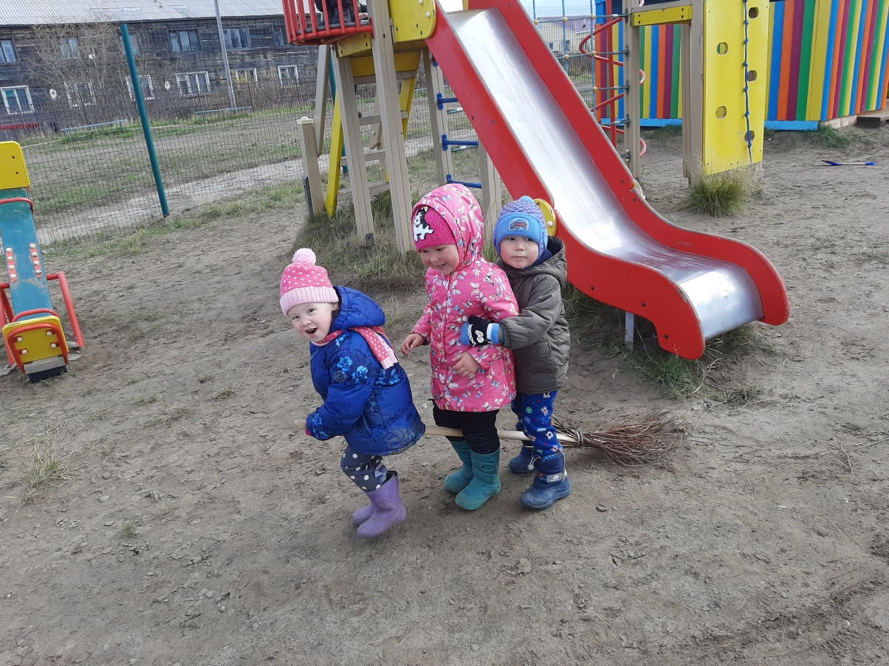
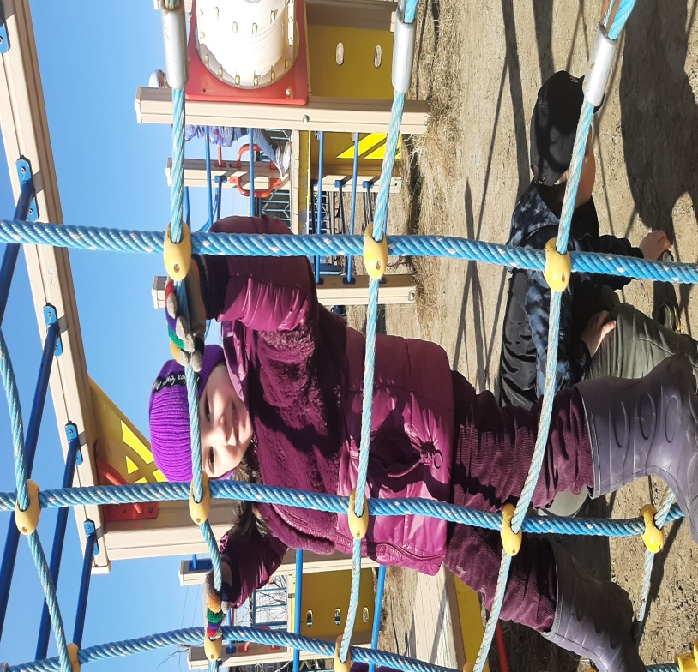
Подвижные экологические игры:
Помогают закрепить знания о животных, подражать их повадкам и образу жизни : «Наседка и цыплята» , «Мыши и кот».
Отражают явления живой и не живой природы:
«Солнышко и дождик».
Проводимые на свежем воздухе игры, укрепляют иммунитет.

Slide 15
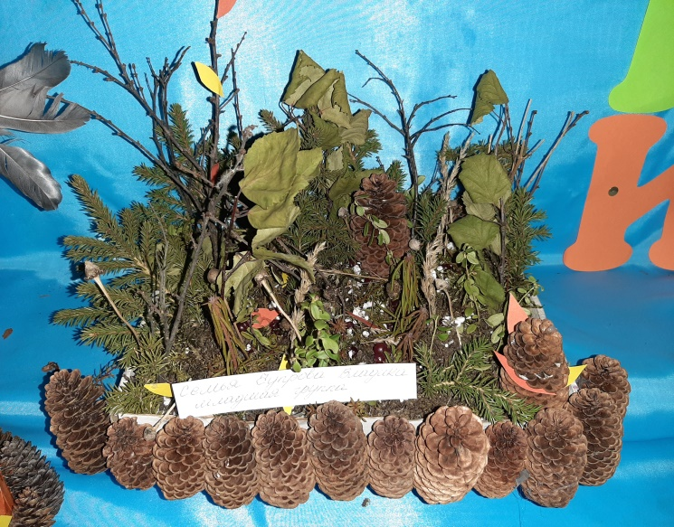
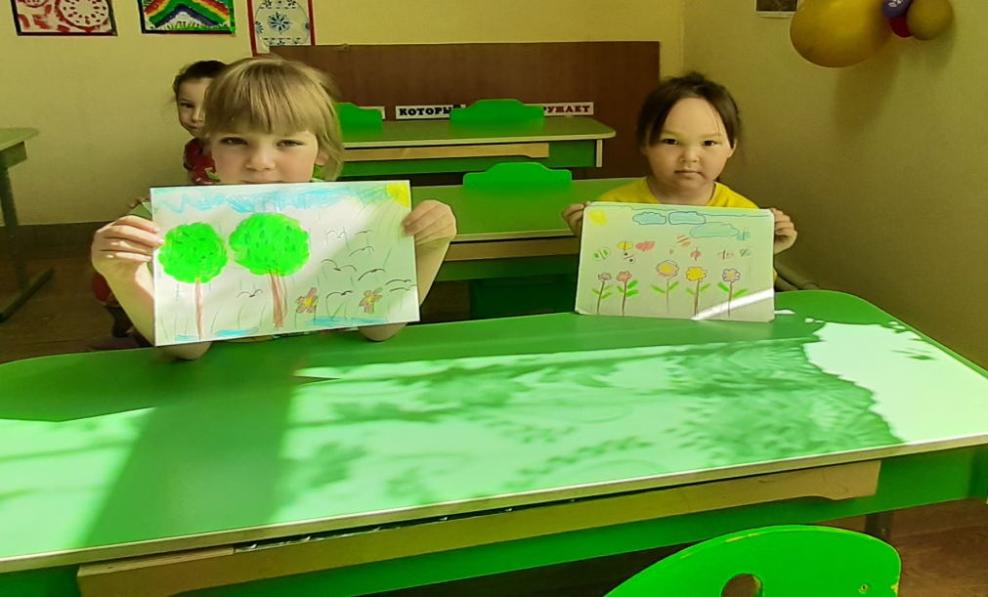
В экологических играх целесообразно:
Применять художественно оформленный наглядный материал ( картины, природный материал, игрушки).
Придумывать интересные игровые сюжеты.
Привлекать детей к изготовлению наглядного материала для игр.
Прибегать к помощи сказочных героев и музыкального сопровождения.

Slide 16
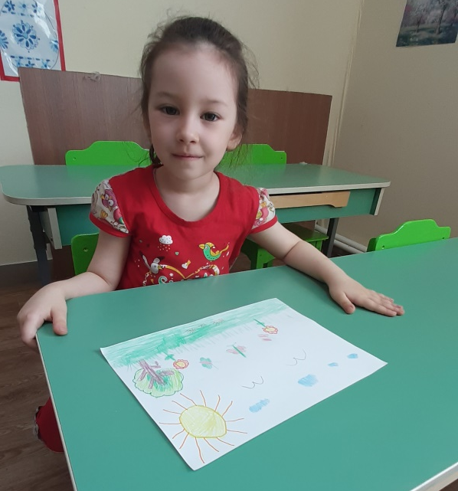
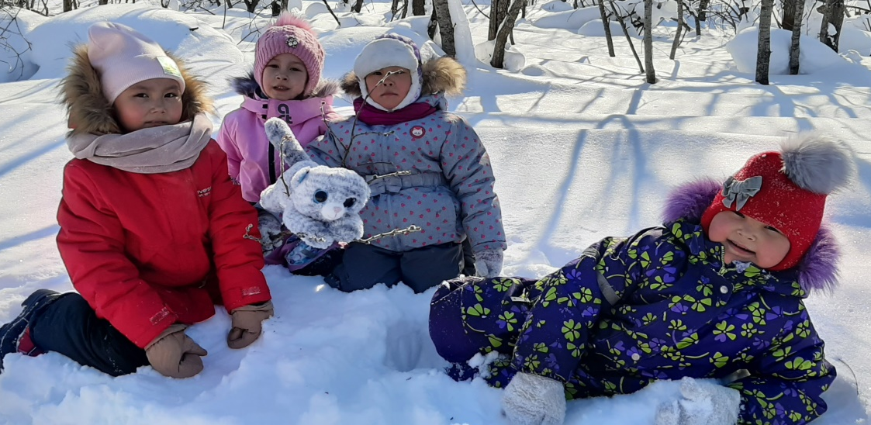
Вывод
Таким образом, можно сказать, что экологические дидактические игры представляют собой многогранное, сложное, педагогическое явление: являются игровым методом обучения детей дошкольного возраста для развития экологического сознания, и формой обучения детей, и самостоятельной игровой деятельностью, и средством всестороннего воспитания детей.

Slide 17
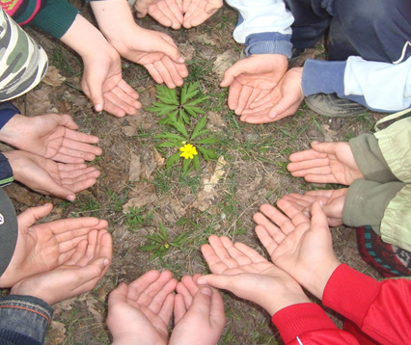
Спасибо за внимание!!!

